Slide 1

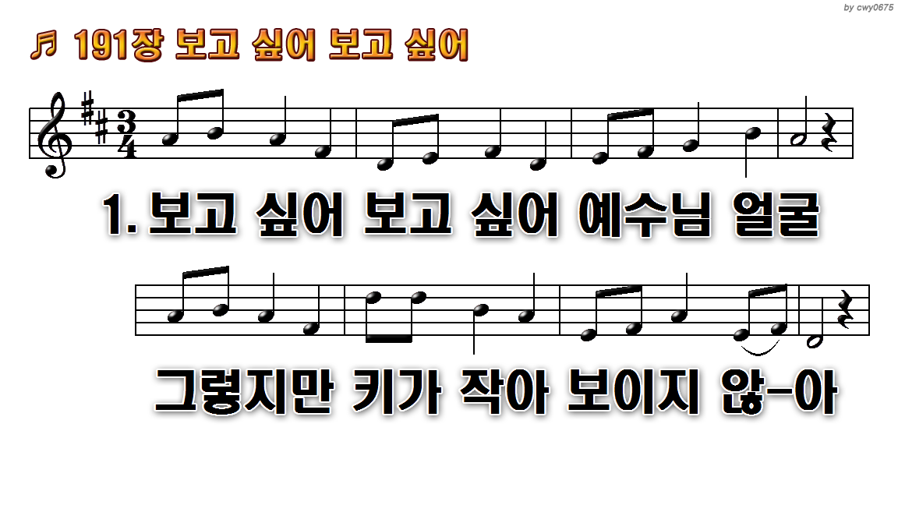
1.보고 싶어 보고 싶어 예수님
2.잘 보인다 잘 보인다 예수님
3.내려와요 내려와요 착한

Slide 2
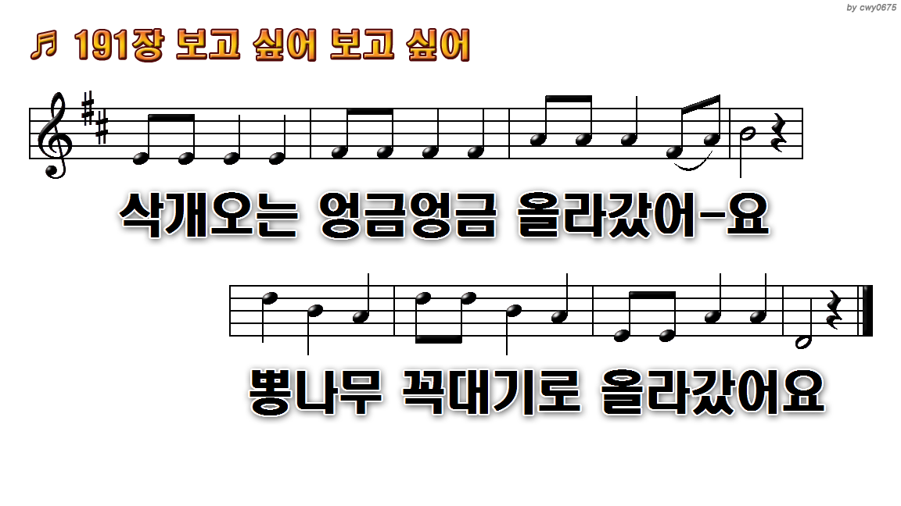
1.보고 싶어 보고 싶어 예수님
2.잘 보인다 잘 보인다 예수님
3.내려와요 내려와요 착한

Slide 3
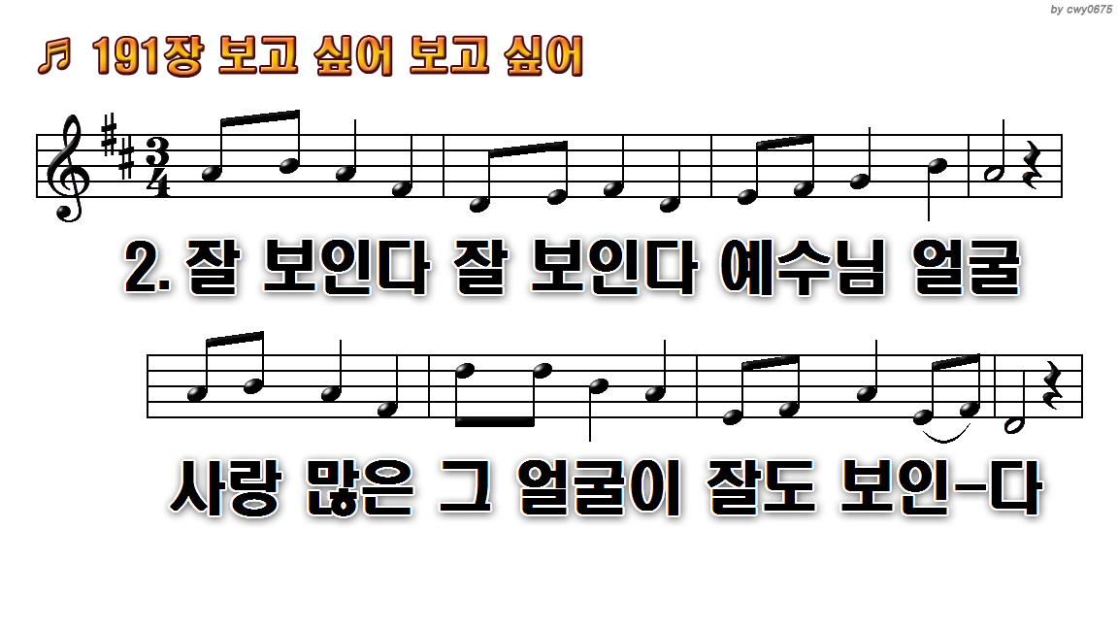
1.보고 싶어 보고 싶어 예수님
2.잘 보인다 잘 보인다 예수님
3.내려와요 내려와요 착한

Slide 4
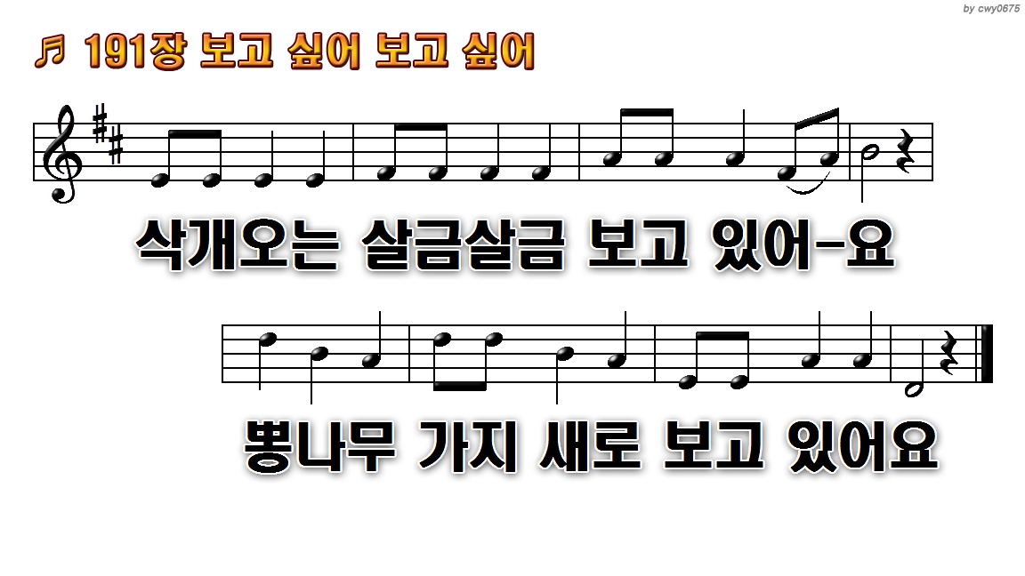
1.보고 싶어 보고 싶어 예수님
2.잘 보인다 잘 보인다 예수님
3.내려와요 내려와요 착한

Slide 5
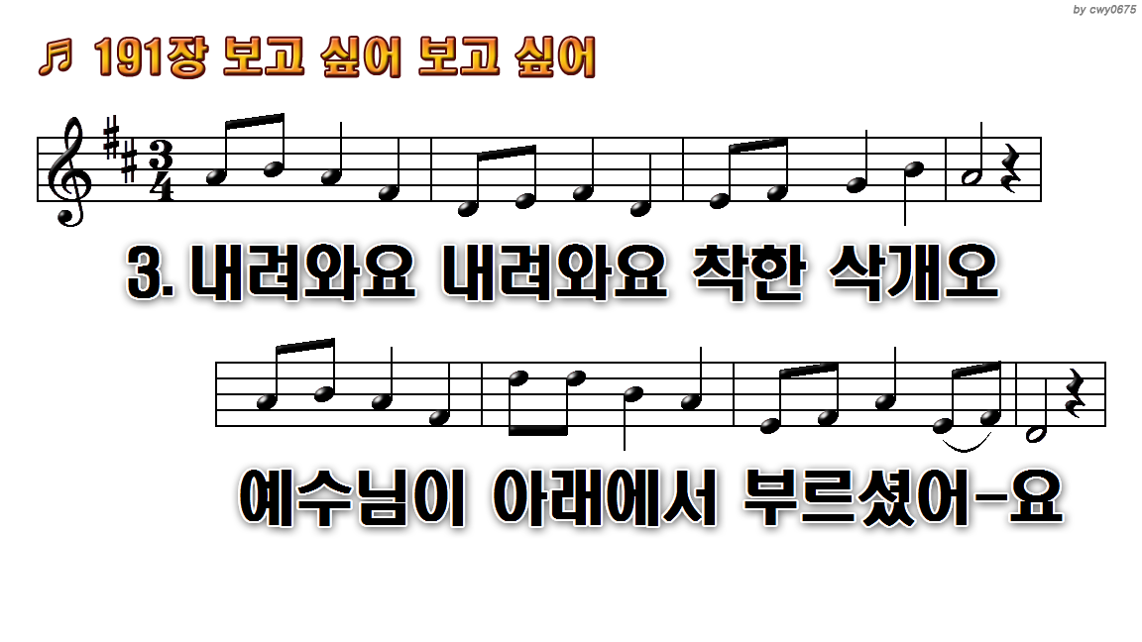
1.보고 싶어 보고 싶어 예수님
2.잘 보인다 잘 보인다 예수님
3.내려와요 내려와요 착한

Slide 6
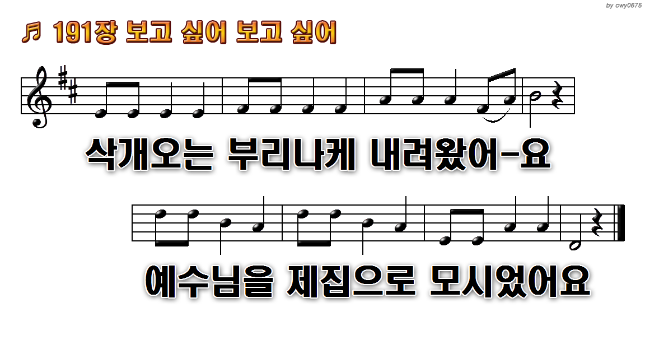
1.보고 싶어 보고 싶어 예수님
2.잘 보인다 잘 보인다 예수님
3.내려와요 내려와요 착한

